Slide 1
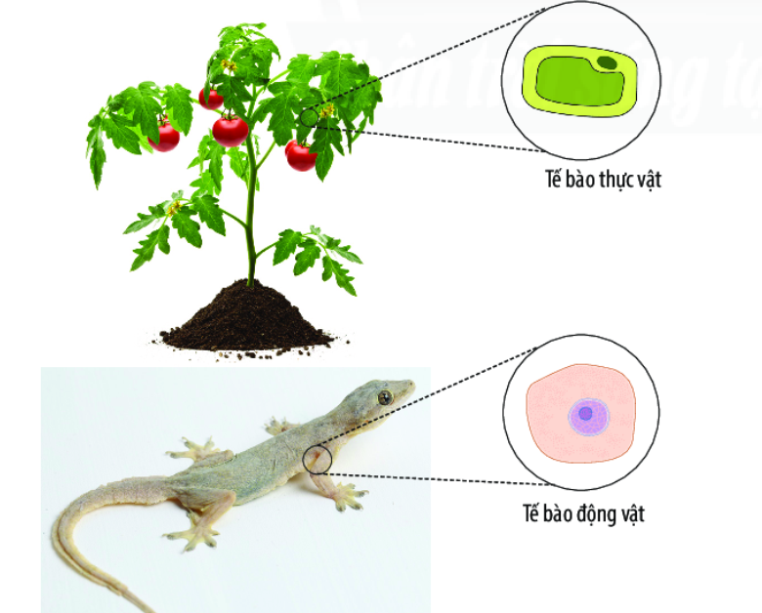
Đơn vị cấu tạo cơ bản của sinh vật sống là gì?

Slide 2
TẾ BÀO
Tế bào nhân sơ
Tế bào nhân thực

Slide 3
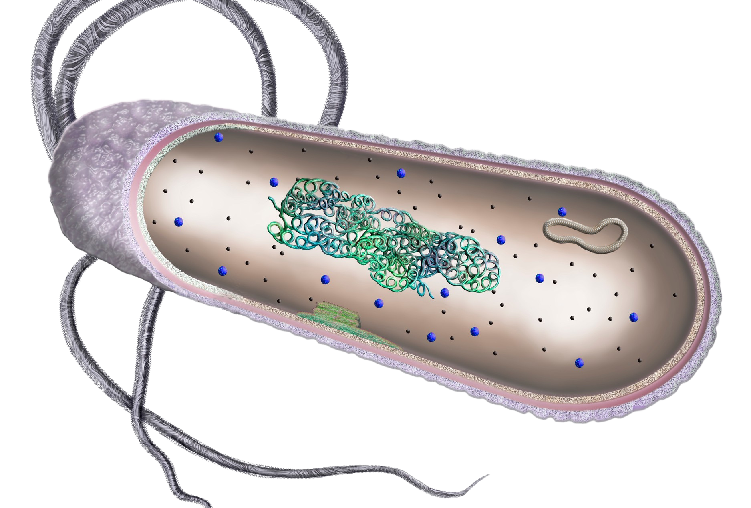
Bài 8: TẾ BÀO NHÂN SƠ
SGK: Chân trời sáng tạo

Slide 4
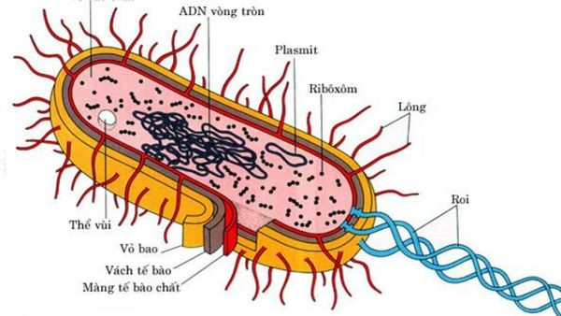
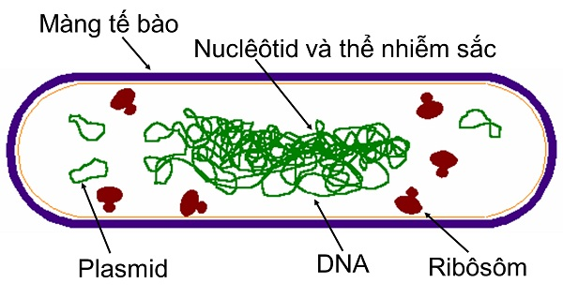

Slide 5
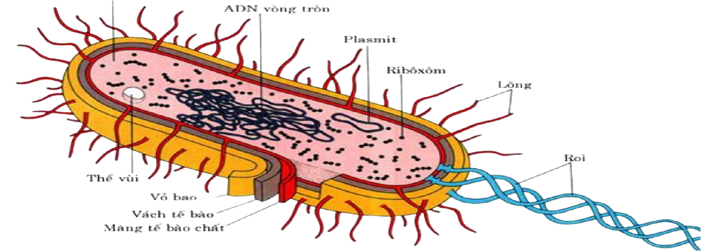
Đặc điểm chung của tế bào nhân sơ là gì?

Slide 6
Chưa có nhân hoàn chỉnh
Không có màng bao quanh nhân
Gọi là vùng nhân

Slide 7
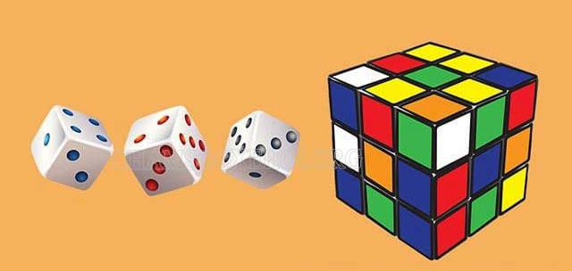
Tỉ lệ S/V?

Slide 8
- TB chưa có nhân hoàn chỉnh .
- Các bào quan không có màng bao bọc.
- Không có hệ thống nội màng.
- Bằng 1/10 Tb nhân thực => tỉ lệ S/V lớn => trao đổi chất nhanh => sinh sản nhanh.

Slide 9
Nhắc lại các thành phần chính của tế bào nhân sơ

Slide 10
Gồm 3 thành phần chính:
+ Màng sinh chất
+ Tế bào chất
+ Vùng nhân
Các thành phần phụ: Thành tế bào, màng nhầy, lông và roi

Slide 11
Vòng 1: Nhóm chuyên gia
GV chia lớp thành ba nhóm, mỗi nhóm thực hiện các nhiệm vụ độc lập:
+ Nhóm 1: Tìm hiểu về thành tế bào, màng tế bào và tìm sự khác biệt của thành tế bào vi khuẩn Gram âm và Gram dương.
+ Nhóm 2: Tìm hiểu về tế bào chất và giải thích vì sao tế bào chất là nơi diễn ra quá trình tổng hợp nhiều loại protein của tế bào.
+ Nhóm 3: Tìm hiểu về vùng nhân và giải thích tên gọi “Tế bào nhân sơ”

Slide 12
Vòng 2: Nhóm các mảnh ghép
- Thành lập các nhóm mảnh ghép: Mỗi nhóm được thành lập từ ít nhất một thành viên của nhóm chuyên gia.
- Mỗi thành viên có nhiệm vụ trình bày lại cho cả nhóm kết quả tìm hiểu ở nhóm chuyên gia.

Slide 13
PHIẾU HỌC TẬP
Nhóm 1
 | Cấu tạo
Thành tế bào |  | + Gram âm:
Thành tế bào |  | + Gram dương:
Màng tế bào (Màng sinh chất)

Slide 14
PHIẾU HỌC TẬP
Nhóm 2
 | Cấu tạo | Chức năng
Tế bào chất
Vì sao tế bào chất là nơi diễn ra quá trình tổng hợp nhiều loại protein của tế bào?

Slide 15
PHIẾU HỌC TẬP
Nhóm 3
 | Cấu tạo | Chức năng
Tế bào chất
Vì sao được gọi là “Tế bào nhân sơ”?

Slide 16
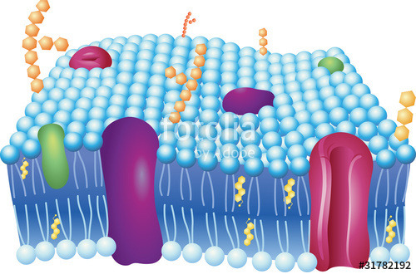
Phospholipit kép
Phospholipit kép
Protein
Protein

Slide 17
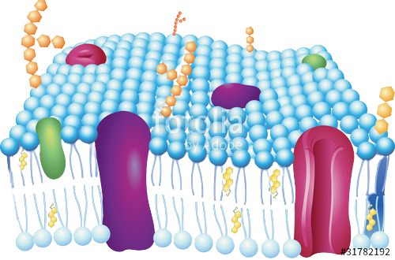
Màng sinh chất:
- Cấu tạo: từ 2 lớp photpholipit và protein.
- Chức năng: Có tính thấm chọn lọc, bảo vệ các thành phần bên trong.

Slide 18
thể vùi
thể vùi
thể vùi
Riboxom
Riboxom
Riboxom
Bào tương

Slide 19
Tế bào chất:
- Cấu tạo:
+ Chứa bào tương có các bào quan.
+ Riboxom có chức năng tổng hợp pro cho TB.
- Chức năng: Là nơi diễn ra quá trình TĐC.

Slide 20
ADN vòng
Plasmid

Slide 21
Vùng nhân:
- ADN dạng vòng quy định mọi tính trạng của cơ thể.
- Plasmid, quy định 1 số gen kháng thuốc.

Slide 22
thể vùi
Vùng nhân
Riboxom
Bào tương
ADN vòng
Plasmid
Tế bào chất
phospholipit kép và protein
Màng sinh chất

Slide 24
G-
G+

Slide 25
CÁC THÀNH PHẦN PHỤ
Thành tế bào
+ Được cấu tạo từ peptiđôglican
+ Dựa vào thành TB chia vi khuẩn thành 2 loại: G+ và G-

Slide 26
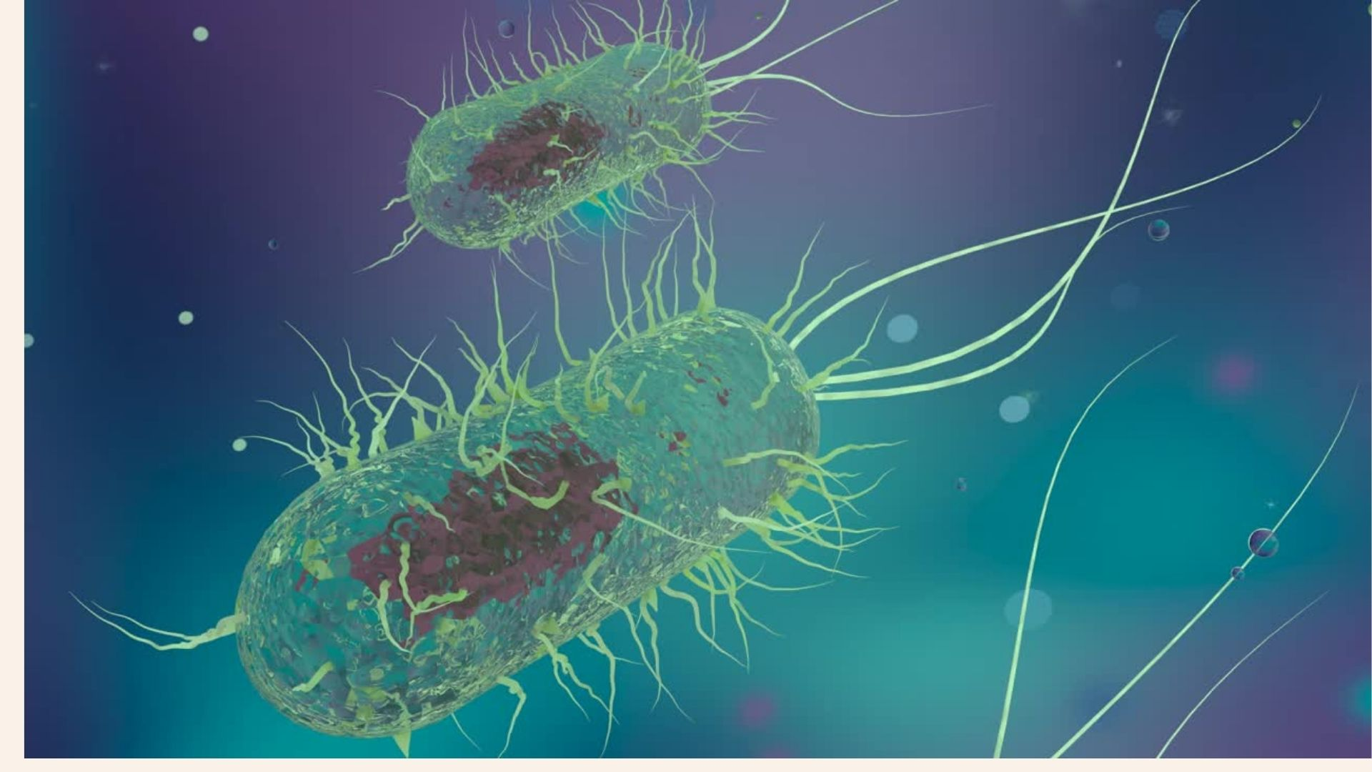
Màng nhầy
- Có chức năng bảo vệ VK khi xâm nhập vào TB chủ.

Slide 27
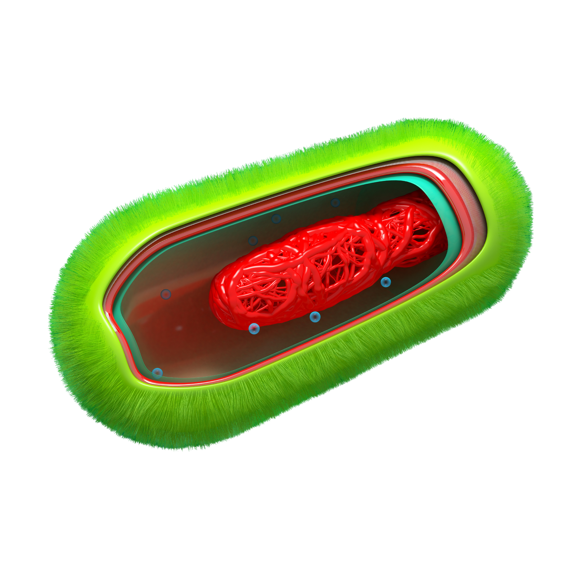
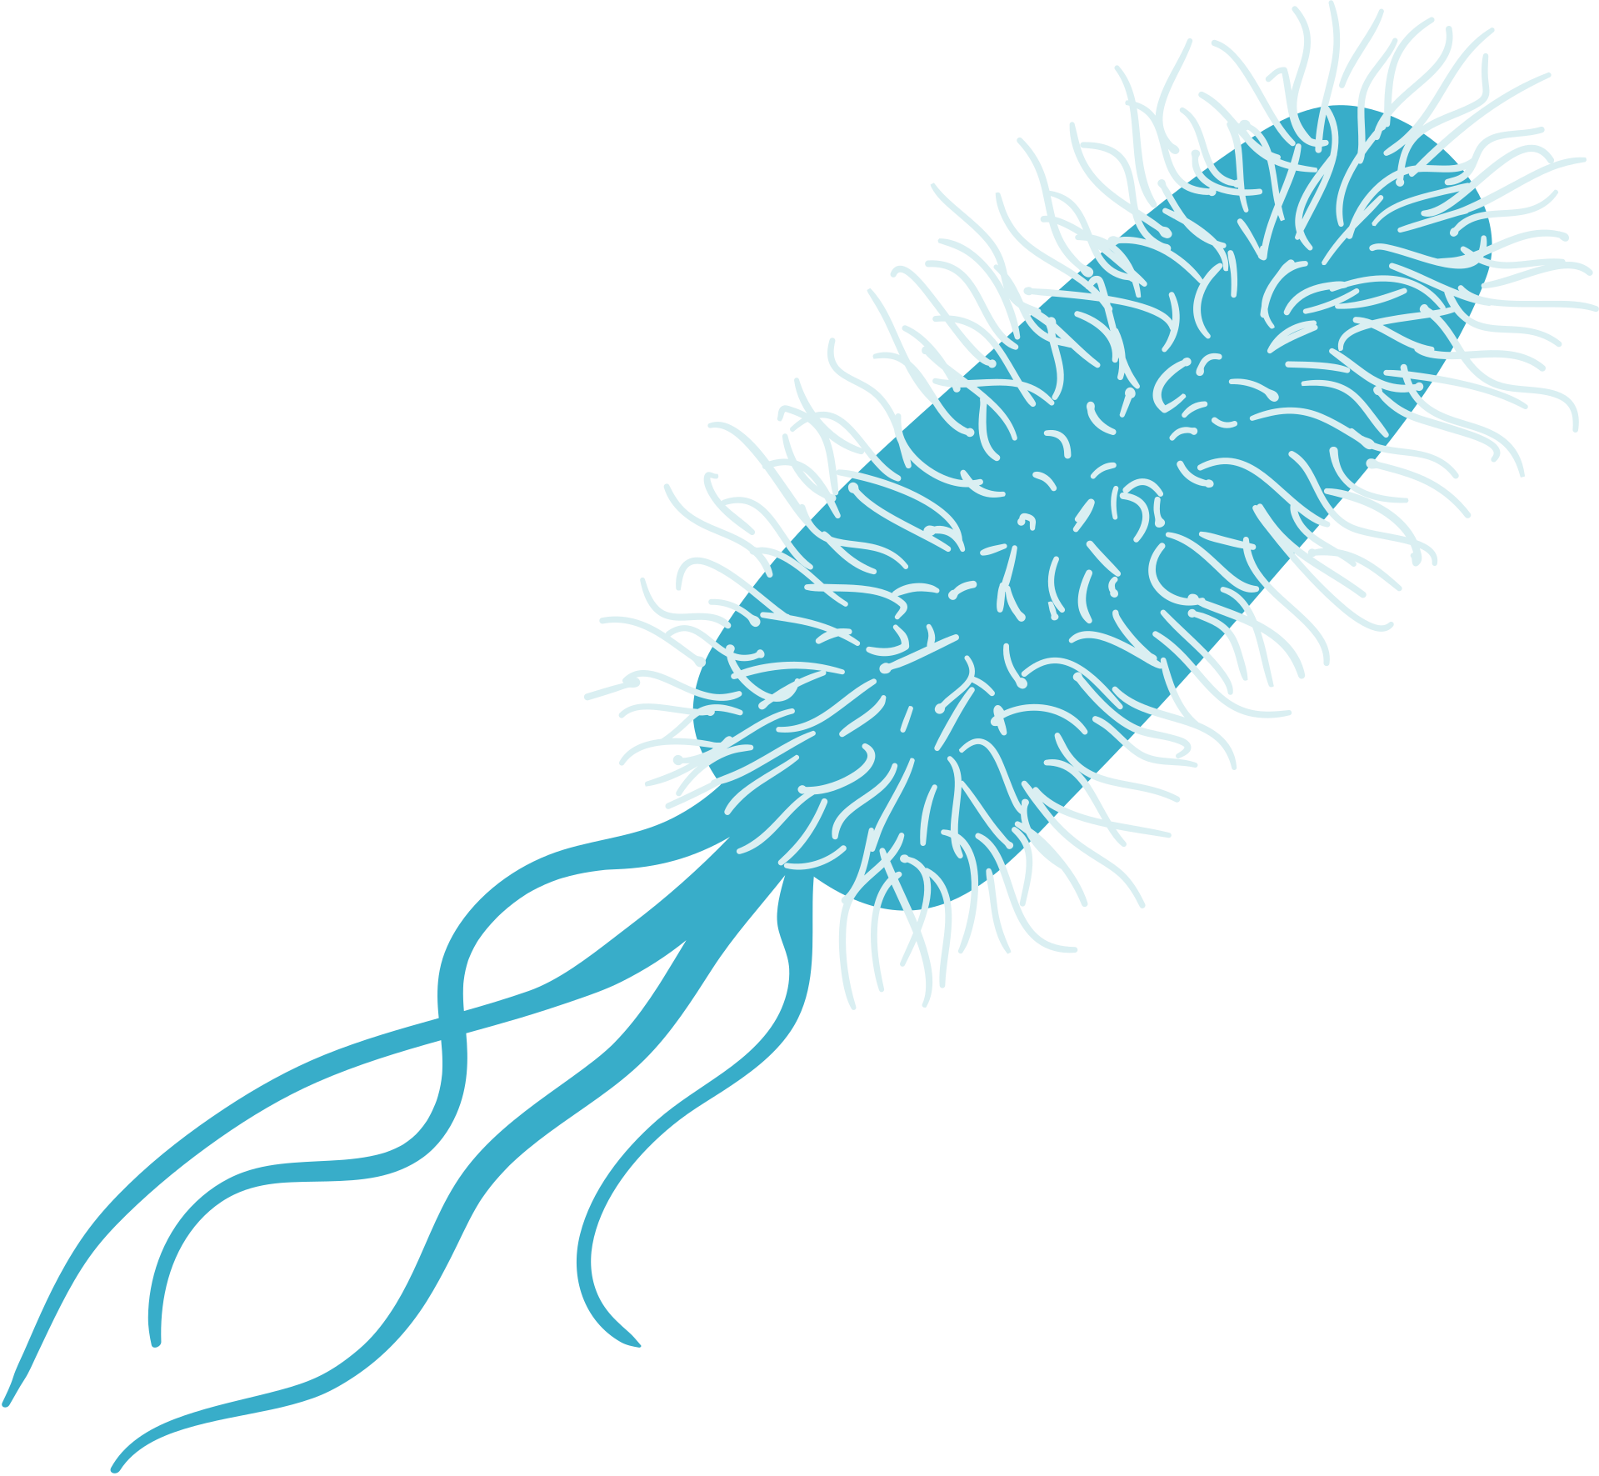
Lông
- Có chức năng bám vào cơ thể sinh vật khác.
Roi
- Giúp vi khuẩn di chuyển.

Slide 28
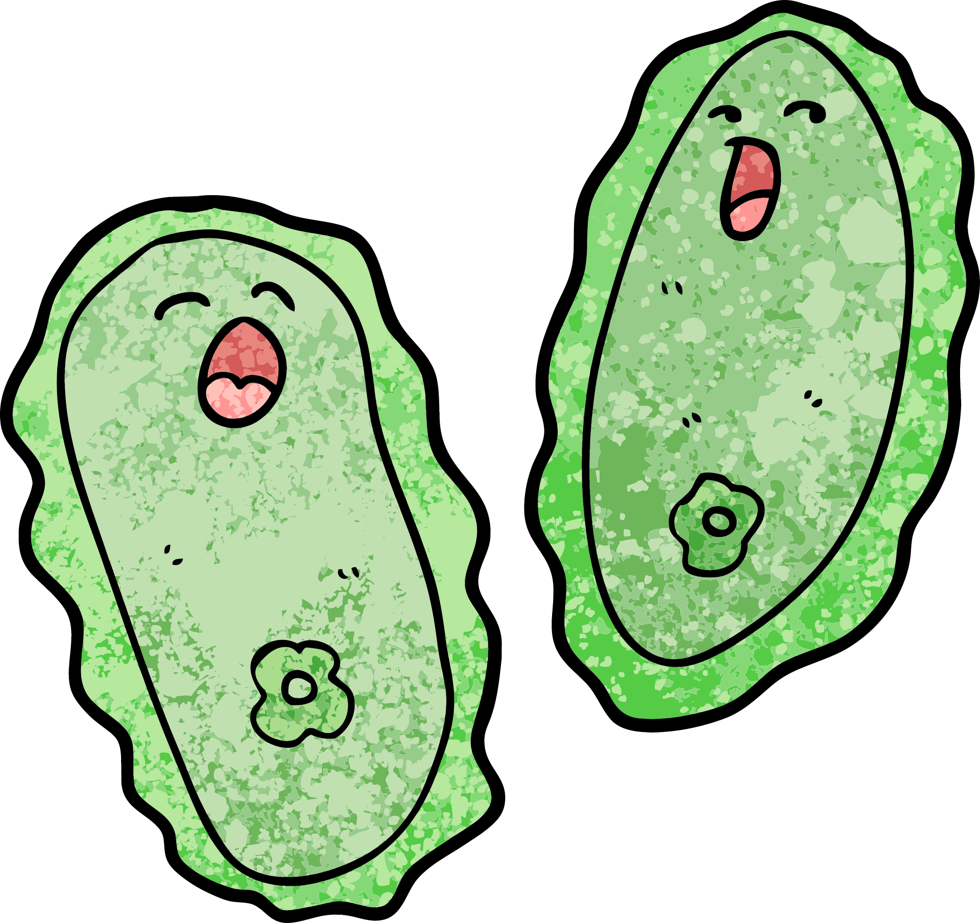
DẶN DÒ
+ Xem lại bài
+ Đề cương ôn thi giữa HKI
+ Đọc trước bài tế bào nhân thực

